Slide 1
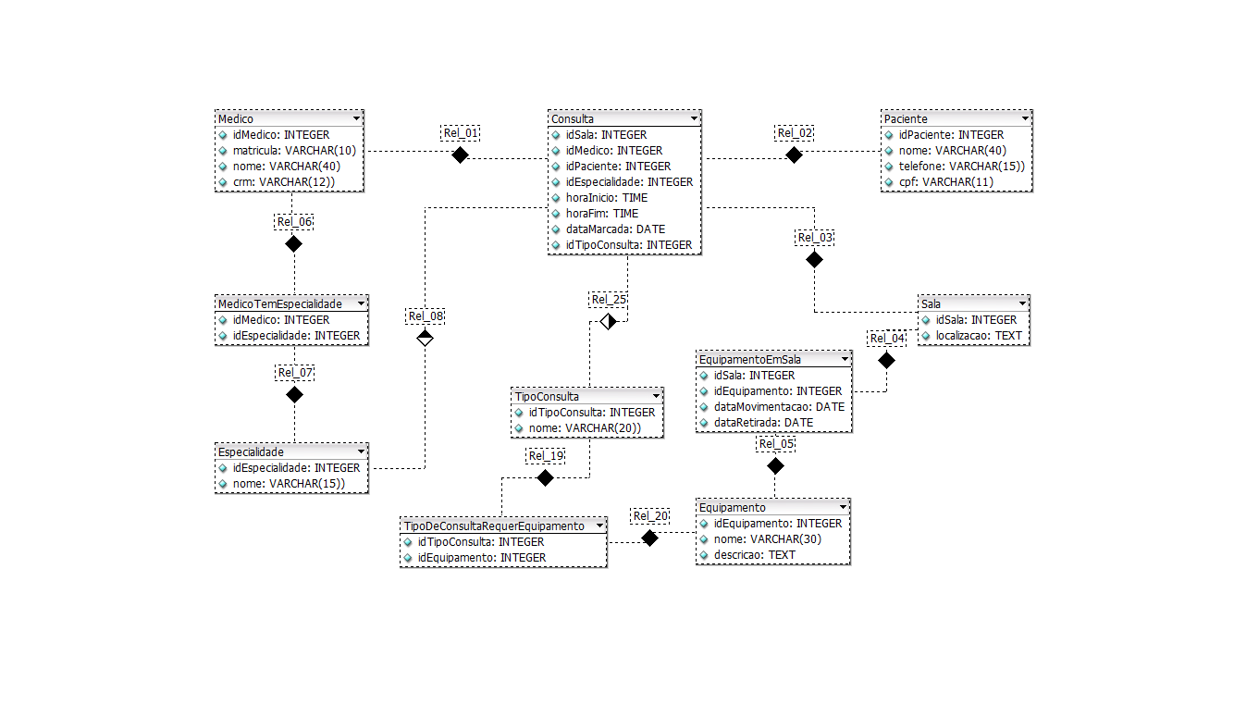
Modelagem

Slide 2
Regras de Negócio
Consultas que ocorrem simultaneamente não podem ter o mesmo médico, nem o mesmo paciente, nem utilizar a mesma sala.
Uma consulta de um determinado tipo deve ser criada em uma sala que possua os equipamentos necessários para aquela consulta na data em que ela ocorrerá.
Não deve ser possível mover um equipamento de uma sala se já houver uma consulta que necessita deste equipamento agendada na mesma.

Slide 3
Procedures
escala_dia(date): dado um dia, retorna a quantidade de consultas em cada turno desse dia, agrupadas pela especialidade da consulta.
escala_max(): utiliza a função escala_dia() em seu funcionamento interno, e retorna os turno e dia com mais consultas agendadas por especialidade.
consultar_reagendamento(integer): dado o id de um paciente, retorna a data máxima para a qual seus exames agendados podem ser reagendados, considerando que os equipamentos são movidos de sala.
consultar_reagendamento(varchar(40)): dado o nome de um paciente, retorna a data máxima para a qual seus exames agendados podem ser reagendados, considerando que os equipamentos são movidos de sala

